Slide 1






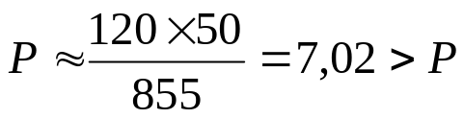
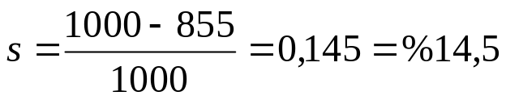
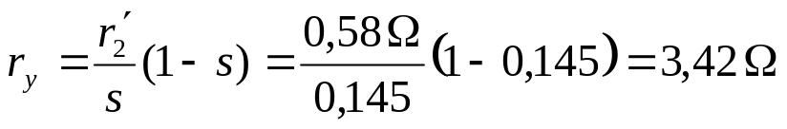

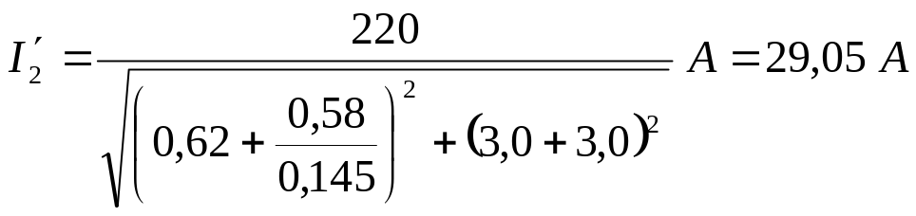
Örnek:
3 fazlı, 50 Hz’lik, 855 devir/dakika’lık, statoru Δ bağlı bir asenkron motorun tek faza indirgenmiş ve statora yansıtılmış eşdeğer devre parametreleri şöyledir:
Motorun girişine fazlar arası 220 V uygulanırken anma hızında dönüyor ve sürtünme kaybı.500 W oluyor. Bu çalışma için motorun verimini ve çıkış torkunu, yaklaşık eşdeğer devre kullanarak bulunuz.
Çözüm:
n_{r} = 855 devir/dakika’ya en yakın ve ondan biraz büyük 50 Hz senkron hızı
n_{s} = 1000 devir/dakika olup P = 6 kutuplu motor olduğu anlaşılır. Veya
ve P çift sayı olduğundan P = 6 kutuplu ve n_{s}=120x50/6 dev/dak = 1000 dev/dak bulunur.
Δ olduğu için

Slide 2


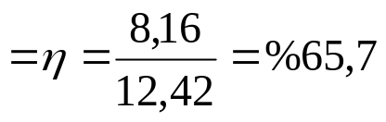

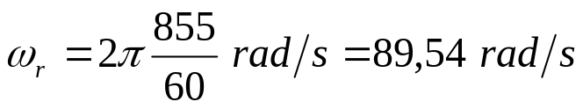
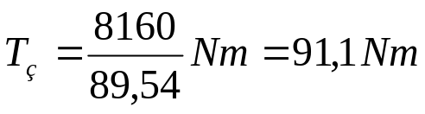

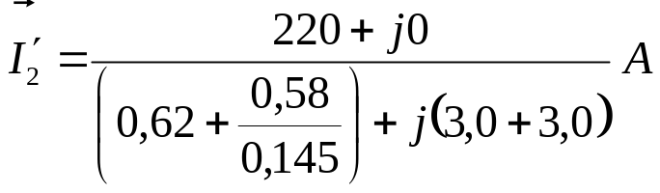
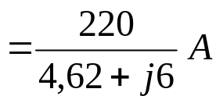
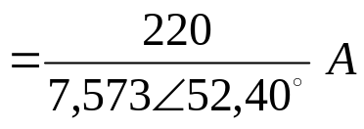











Verim
Eğer soruda stator hat akımının ölçülen değeri veya giriş güç faktörü de sorulsaydı:
İlk açı keyfi alınabilir:
olsun.
Güç faktörü =
geri(akım geri = endüktif)
Δ bağlı olduğu için stator hat akımının ölçülen değeri =

Slide 3






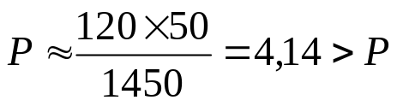
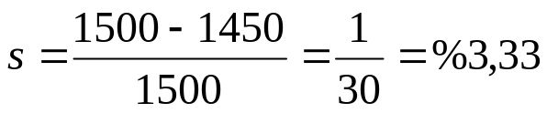
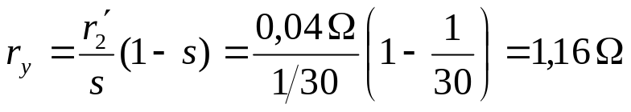
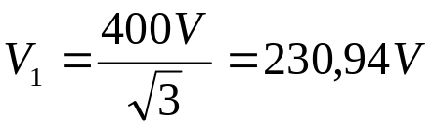

Örnek:
3 fazlı, 50 Hz’lik, 1450 devir/dakikalık, statoru Y bağlı bir asenkron motorun tek faza indirgenmiş ve statora yansıtılmış eşdeğer devre parametreleri şöyledir:
Motorun girişine fazlar arası 400 V uygulanırken anma hızında dönüyor ve sürtünme kaybı 3500 W oluyor. Bu çalışma için motorun verimini, çıkış torkunu, stator hat akımının ölçülen değerini ve güç faktörünü, yaklaşık eşdeğer devre kullanarak bulunuz.
Çözüm:
n_{r} =1450 devir/dakika’ya en yakın ve ondan biraz büyük 50 Hz senkron hızı
n_{s} = 1500 devir/dakika olup P = 4 kutuplu motor olduğu anlaşılır. Veya
ve P çift sayı olduğundan P = 4 kutuplu ve n_{s} = 1500 dev/dak bulunur.
Y bağlantı olduğu için
İlk açı keyfi alınabilir:
olsun.

Slide 4
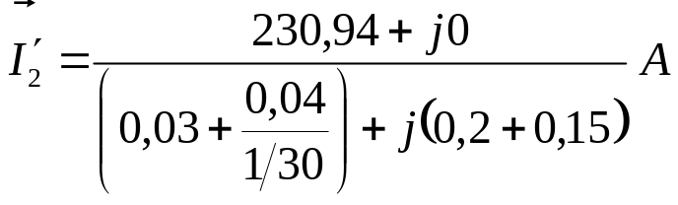
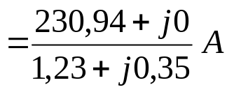
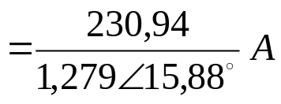



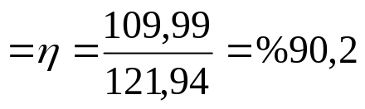

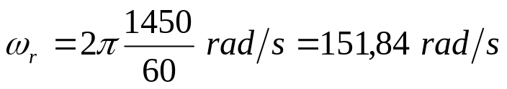
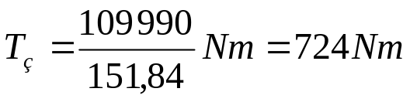










Verim
Güç faktörü =
geri
(akım geri = endüktif)
Y bağlı olduğu için stator hat akımının ölçülen değeri =

Slide 5









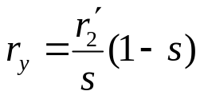




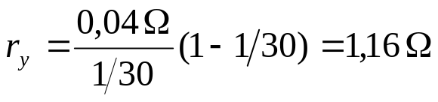



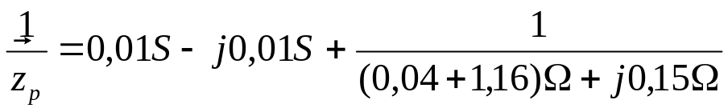
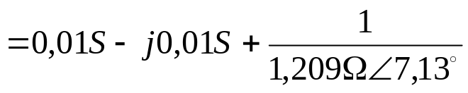



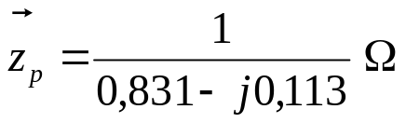
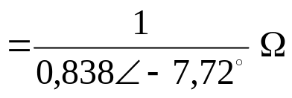


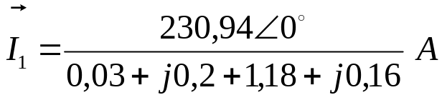
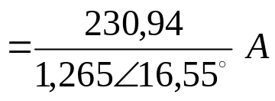



Örnek:
Bir önceki soruyu tam eşdeğer devre ile çözelim:
P çift → P = 4
dev/dak
ve
akımlarının geçtiği kolların paralel eşdeğer empedansına
dersek
üzerindeki gerilim düşümü
’den çıkarılırsa:

Slide 6




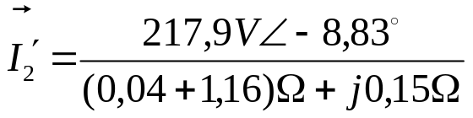
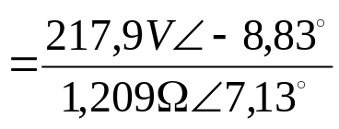




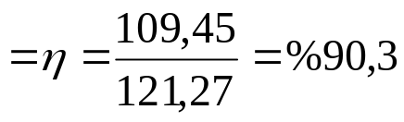
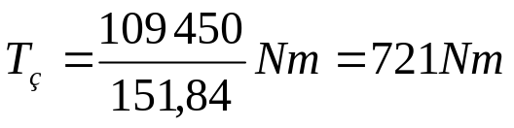




Verim
Güç faktörü =
geri
Y bağlı olduğu için stator hat akımının ölçülen değeri =

